Slide 1

Les Dossiers
EPSTEIN
Epstein Files
Février 2026

Slide 2
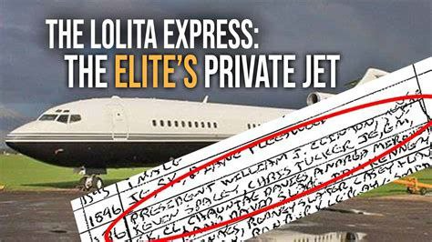
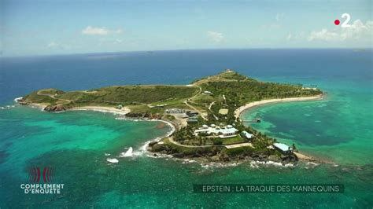
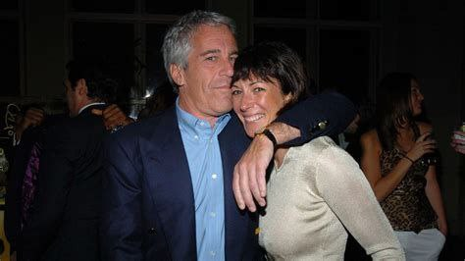
Jeffrey Epstein, condamné en 2008 à 18 mois de prison (n’en fait que 13), puis le 8 juillet 2019 pour trafic & viol d'enfants, était propriétaire d'une île et d'un avion (le "Lolita express"). Il est déclaré «suicidé» le 10 août 2019 dans sa cellule.
Ghislaine Maxwell, l’ancienne compagne de Jeffrey Epstein est arrêtée le 2 juillet 2020 par le FBI dans le New Hampshire et est inculpée pour trafic de mineurs et parjure. Elle a été déclarée coupable le 29 décembre 2021 par un tribunal de New York de crimes sexuels, en particulier le plus grave : le trafic de jeunes filles mineures au bénéfice de Jeffrey Epstein.
Ghislaine Maxwell est condamnée le 28 juin 2022 à 20 ans de prison.
Les magistrats parisiens avaient connaissance du contenu de la boîte mail du criminel sexuel américain dès 2019, saisie lors de la perquisition de son appartement parisien du 22, avenue Foch.

Slide 3
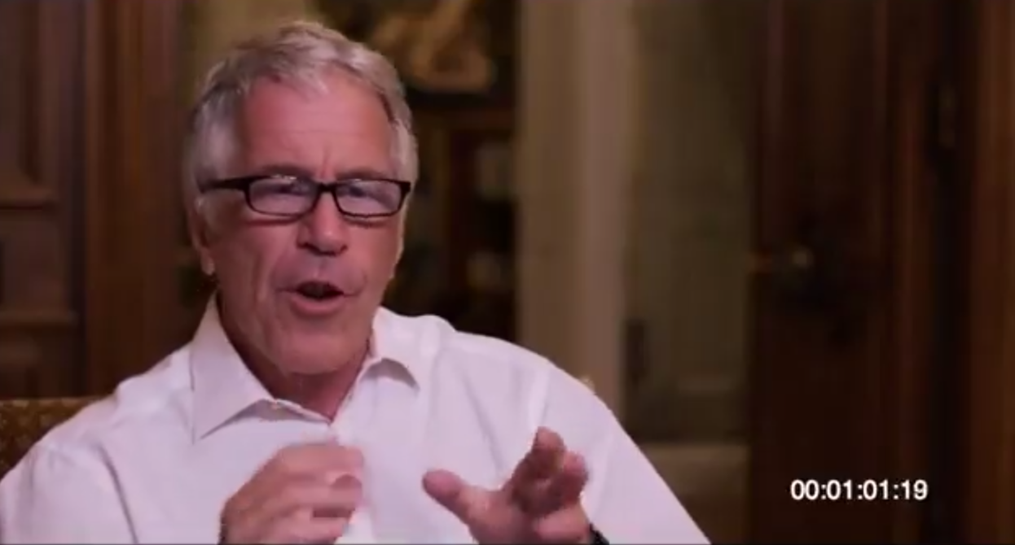
Epstein, recruté par David Rockefeller dans les années 1980
Jeffrey Epstein explique :
qu’il travaillait au Conseil d’administration de Rockefeller (fin années 1980, dans sa trentaine)
qu’il a été recruté pour faire partie de la Commission Trilatérale, créée par David Rockefeller, « un gars très gentil »
que le diable est un « bon miroir »
À la question « où étiez-vous » le 14 septembre 2008, le jour du krach financier ? », Epstein répond : « j’étais en prison ».
Jeffrey Epstein est interviewé par Steve Bannon*
Interview retrouvée dans les Epstein Files
*Steve Bannon était le conseiller principal
du Président Donald Trump du 20.01.17 au 18.08.17.

Slide 4
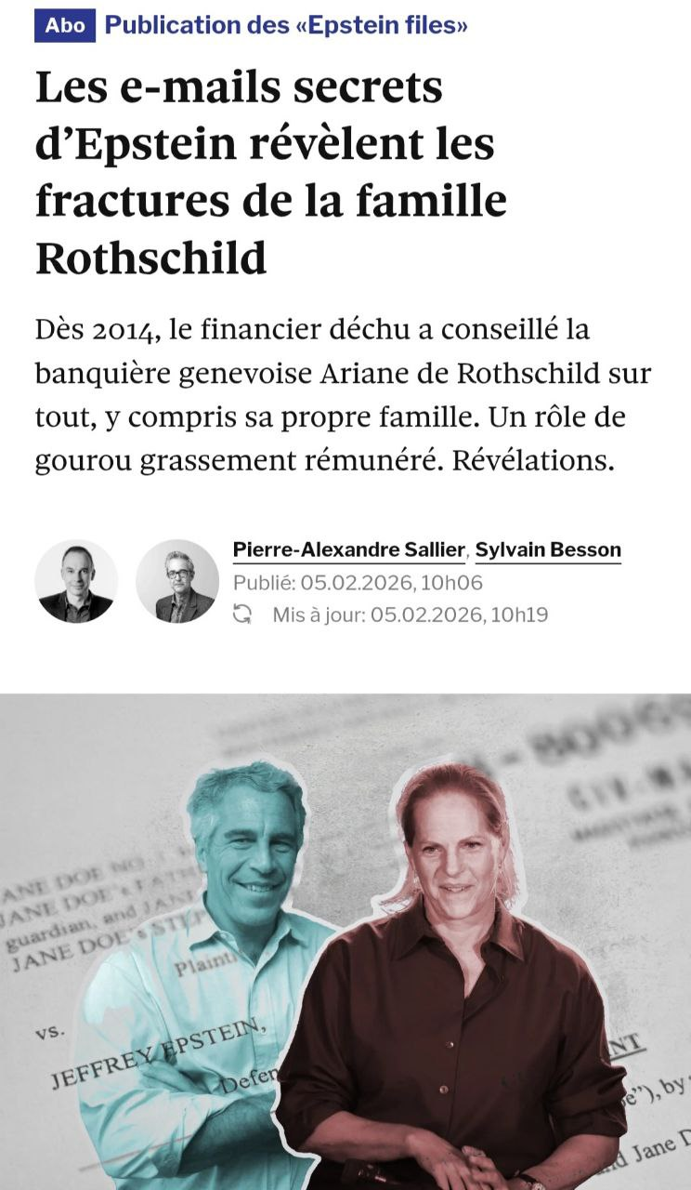

Epstein était le confident
et le conseiller d’Ariane
de Rothschild
Ariane de Rothschild est l'actuelle présidente genevoise de la Fondation Edmond de Rothschild, depuis janvier 2015. Benjamin de Rothschild, son mari et ex-président de la Fondation était le fils de Nadine et Edmond de Rothschild. Benjamin de Rothschild est mort d'une crise cardiaque le 15 janvier 2021 à l'âge de 57 ans.
« Je flippe et je crains de ne pas être à la hauteur », écrit en février 2015 celle qui est sur le point de prendre la tête de la banque appartenant à Benjamin de Rothschild, son époux, affaibli par
des problèmes d’addiction.
« J’ai une
solution », la rassure
son confident, Jeffrey Epstein.
« Rothschild » est cité 11’841 fois
Fin 2014, Ariane évoque avec Jeffrey Epstein la mise en retrait de son mari, Benjamin de Rothschild, alors patron de la banque. Celui-ci accepte de quitter ses fonctions exécutives. En avril 2015, Epstein conseille à Ariane de le mettre sous tutelle :
« Je pense que tu devrais préparer une demande de tutelle contre Benjamin, et lui donner le choix entre ça et la démission, il est hors de contrôle et représente un danger pour toi et ta famille. »

Slide 5
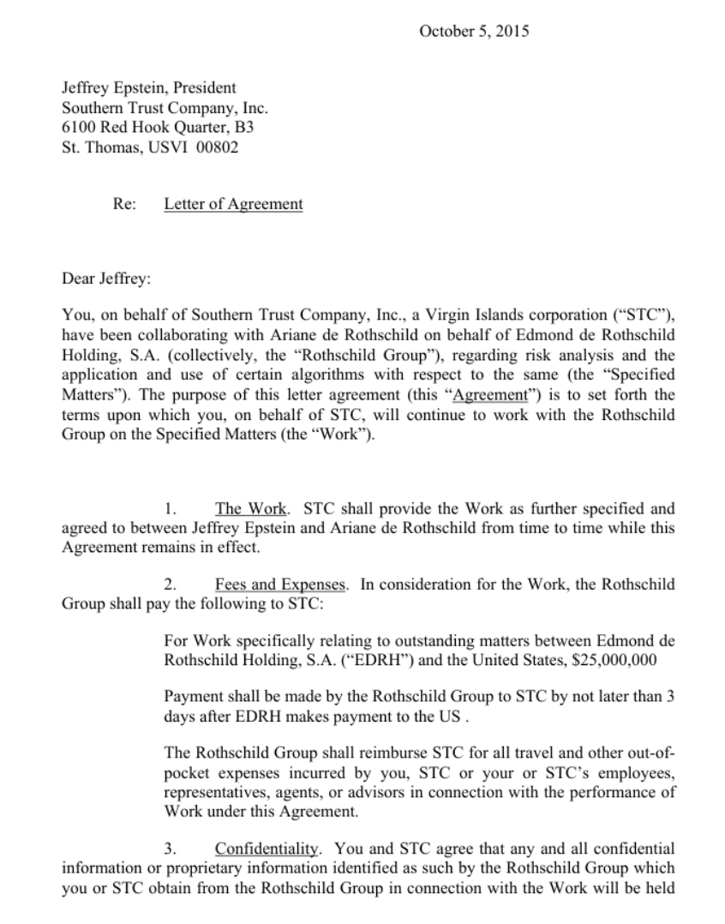
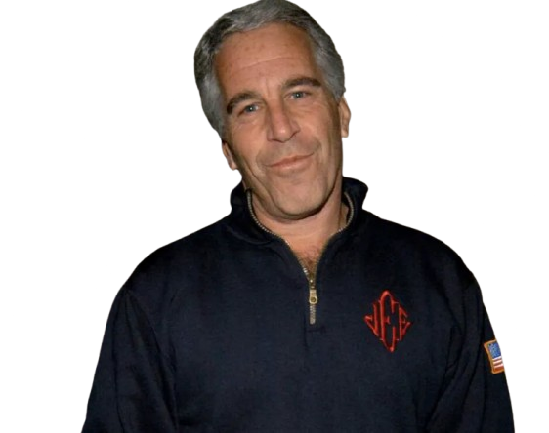
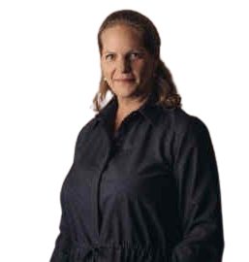
Un « travail »
pour 25 millions $
(5/10/2015)
Cher Jeffrey,
Vous avez, au nom de Southern Trust Company, Inc., une société des Îles Vierges (« STC »), collaboré avec Ariane de Rothschild au nom d'Edmond de Rothschild Holding, S.A. (collectivement, le « Groupe Rothschild ») en matière d'analyse des risques et d'application et d'utilisation de certains algorithmes à cet égard.
L'objet de la présente lettre d'accord (le « présent accord ») est de définir les conditions dans lesquelles vous, au nom de STC, continuerez à travailler avec le groupe Rothschild sur les questions spécifiées (le « travail »).
1. Le travail.
STC fournira le travail tel que spécifié et convenu entre Jeffrey Epstein et Ariane de Rothschild de temps à autre pendant la durée de validité du présent accord.
2. Honoraires et frais.
En contrepartie des Travaux, le groupe Rothschild versera à STC les montants suivants :
Pour les Travaux spécifiquement liés aux questions en suspens entre Edmond de Rothschild Holding (EDRH), S.A. et les États-Unis, 25 000 000 $.
Le paiement sera effectué par le groupe Rothschild à STC au plus tard 3 jours après le paiement effectué par EDRH aux États-Unis. Le groupe Rothschild remboursera à STC tous les frais de déplacement et autres dépenses engagées par vous, STC ou vos employés, représentants, agents ou conseillers dans le cadre de l'exécution des travaux prévus par le présent accord.

Slide 6
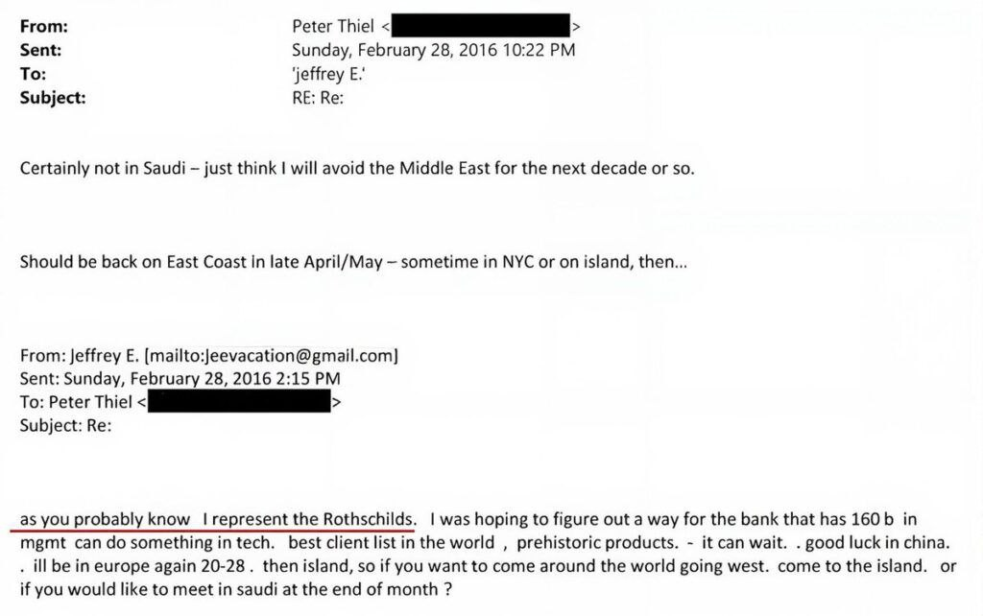
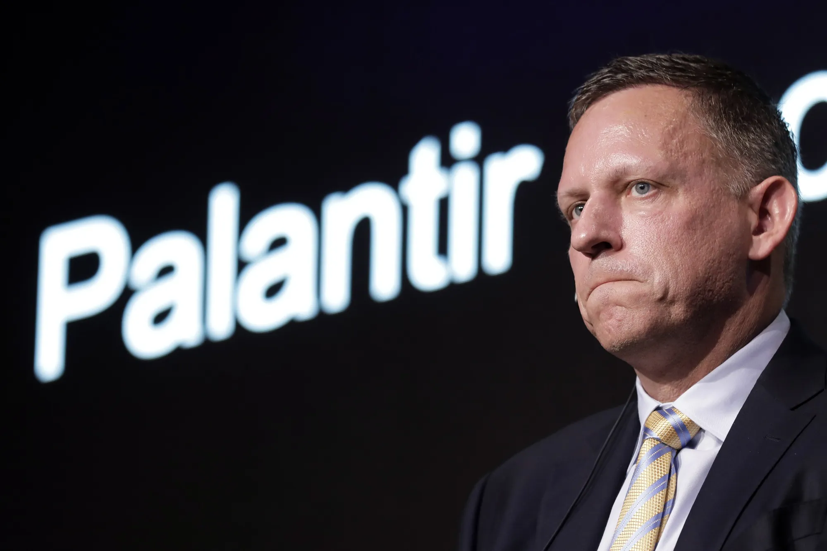
Epstein en 2016 :
« Je représente les Rothschild »
Jeffrey Epstein à Peter Thiel (fondateur de Palantir) :
« Comme tu le sais, je représente les Rothschild. J’espère trouver un moyen pour une banque qui gère 160 milliards de dollars d’investir dans la tech. La meilleure liste de clients au monde, mais des produits préhistoriques. Ça peut attendre. Bonne chance en Chine. Je serai de retour en Europe du 20 au 28 [février 2016], ensuite sur l’île.
Si tu veux me rejoindre en allant vers l’Ouest, passe par l’île. A moins que tu ne préfères qu’on se rencontre en Arabie saoudite à la fin du mois ? »

Slide 7
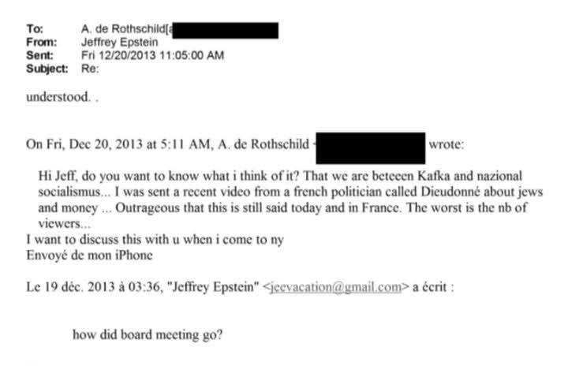
Ariane de Rothschild à Epstein
en déc. 2013 : « Un homme politique nommé Dieudonné… »
« Salut Jeff, tu veux savoir ce que j'en pense ?
Qu'on soit entre Kafka et le national-socialisme… On m'a envoyé une vidéo récente d'un homme politique français nommé Dieudonné sur les Juifs et l'argent… Scandaleux qu'on dise encore ça aujourd'hui, et en France en particulier.
Le pire, c'est le nombre de vues…
Je veux en discuter avec toi quand je viendrai à New York. »

Slide 8


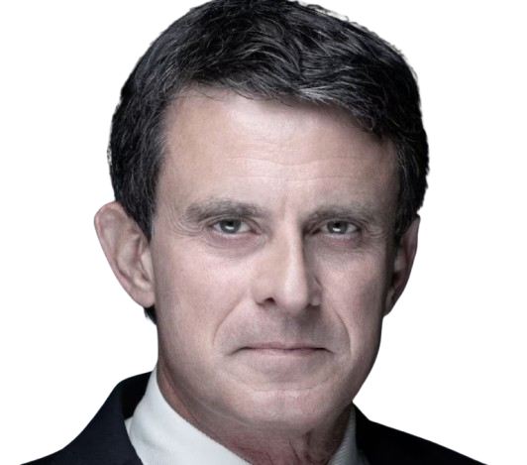

Manuel Valls interdit les spectacles
de Dieudonné dès le 6 janvier 2014
Circulaire relative à la lutte contre le racisme et l'antisémitisme lors de la tenue de spectacles : tournée de M. Dieudonné M'Bala M'Bala
6 janvier 2014
Communiqué de presse du ministre de l'Intérieur.
Alors que M. Dieudonné M’BALA M’BALA s’apprête à entamer une tournée avec son spectacle dont le caractère antisémite et les atteintes virulentes et choquantes à la mémoire des victimes de la Shoah ne font aucun doute, le ministre de l’Intérieur a souhaité préciser les moyens d’action dont disposent les maires et les préfets en vue de procéder à des interdictions.
Une circulaire vient donc d’être adressée à l’ensemble des préfets, qui précise le cadre juridique permettant de s’opposer à la tenue de représentations [de Dieudonné]

Slide 9
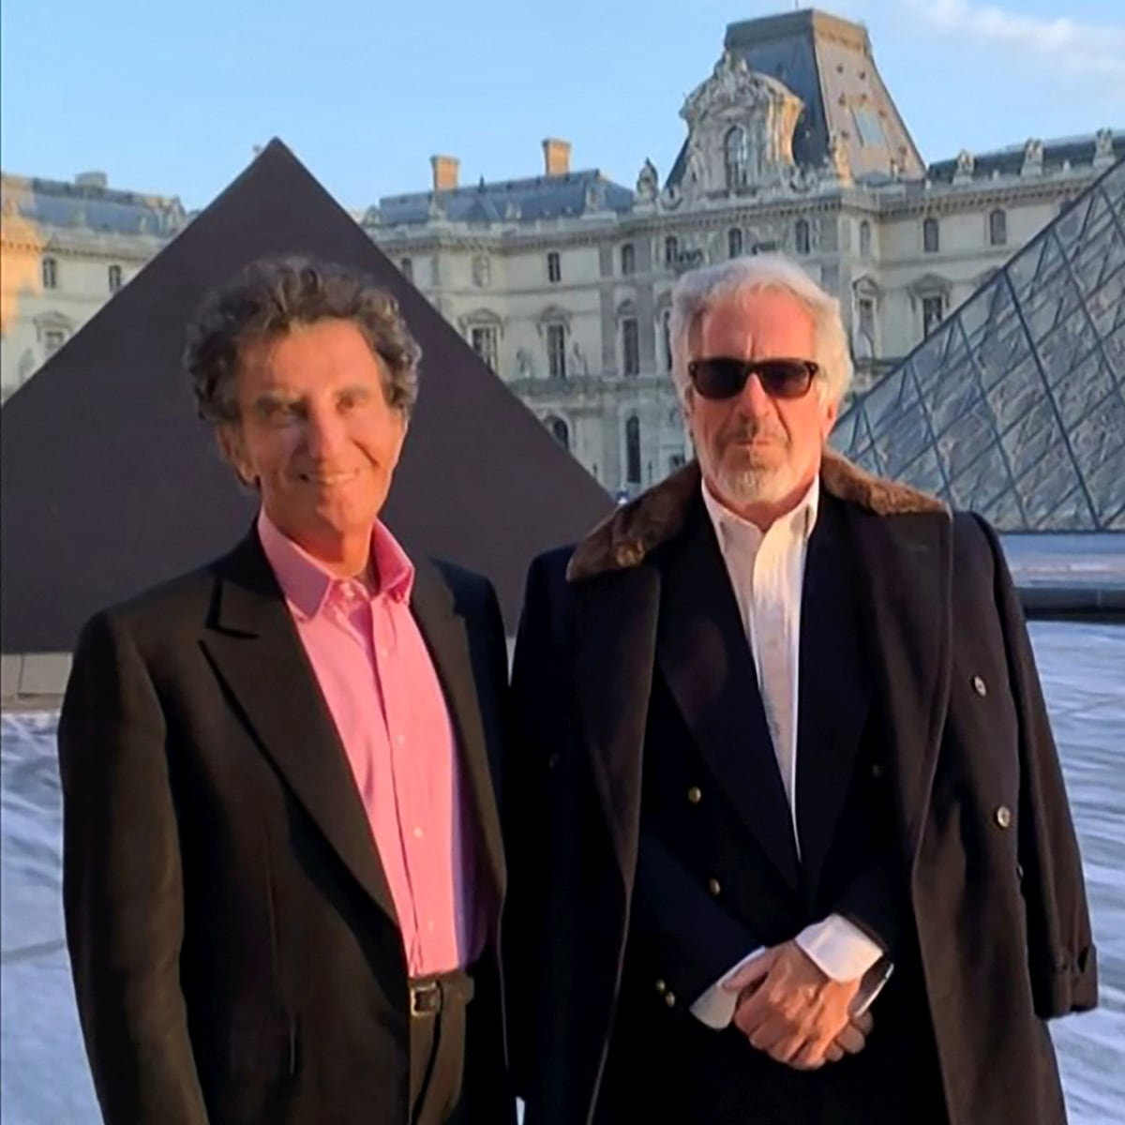
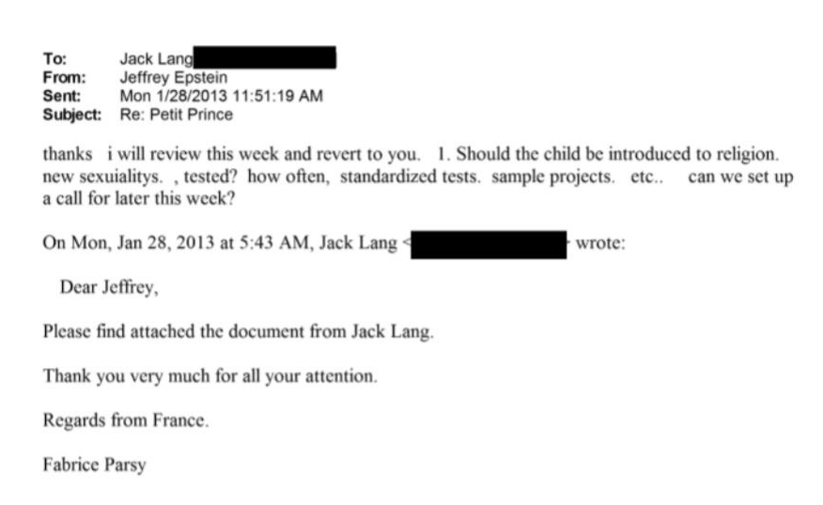
Jack Lang :
« Faut-il initier l’enfant à la religion ? »
Jeffrey Epstein à Steve Bannon (2019) :
« Je suis à la pyramide. Avec tout le gouvernement »
« Lang » est cité 685 fois
À : Jack Lang
De : Jeffrey Epstein
Envoyé le lundi 28 janvier 2013 à 11h51
Objet : Re : Petit Prince
Merci, je vais examiner cela cette semaine et vous recontacter.
Faut-il initier l'enfant à la religion ?
Aborder les nouvelles sexualités ? Faut-il le faire tester ? À quelle fréquence ? Par des tests standardisés ? Des exemples de projets ? Etc. ? Pouvons-nous convenir d'un appel plus tard cette semaine ?
Jack Lang était avec Jeffrey Epstein
pour les 30 ans de la pyramide du Louvre – mars 2019

Slide 10
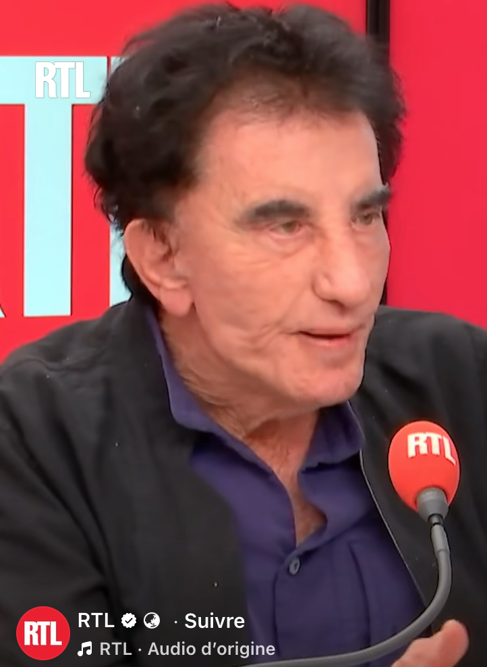
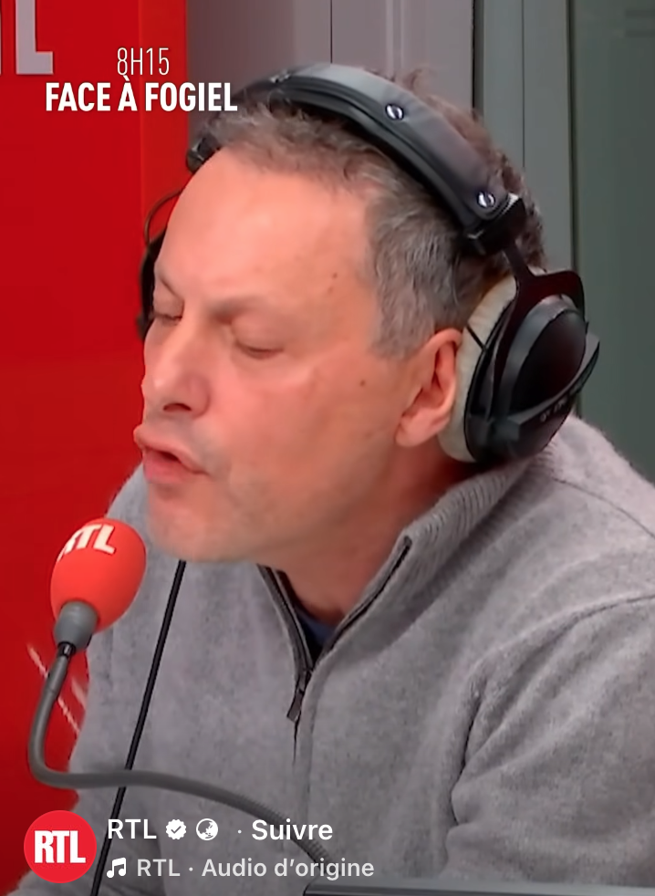
Jack Lang :
« Je me sens blanc
comme neige »
4 février 2026
« Je ne sais pas de quoi il s’agit, je ne sais pas, je ne connais même pas ce mail dont vous me parlez … »
« Mais qu’elle s’y intéresse ! Je ne crains rien, je ne crains rien ! Je me sens blanc comme neige ! »
Marc-Olivier Faugiel :
« Et si la justice française était amenée à s’y intéresser ? »

Slide 11
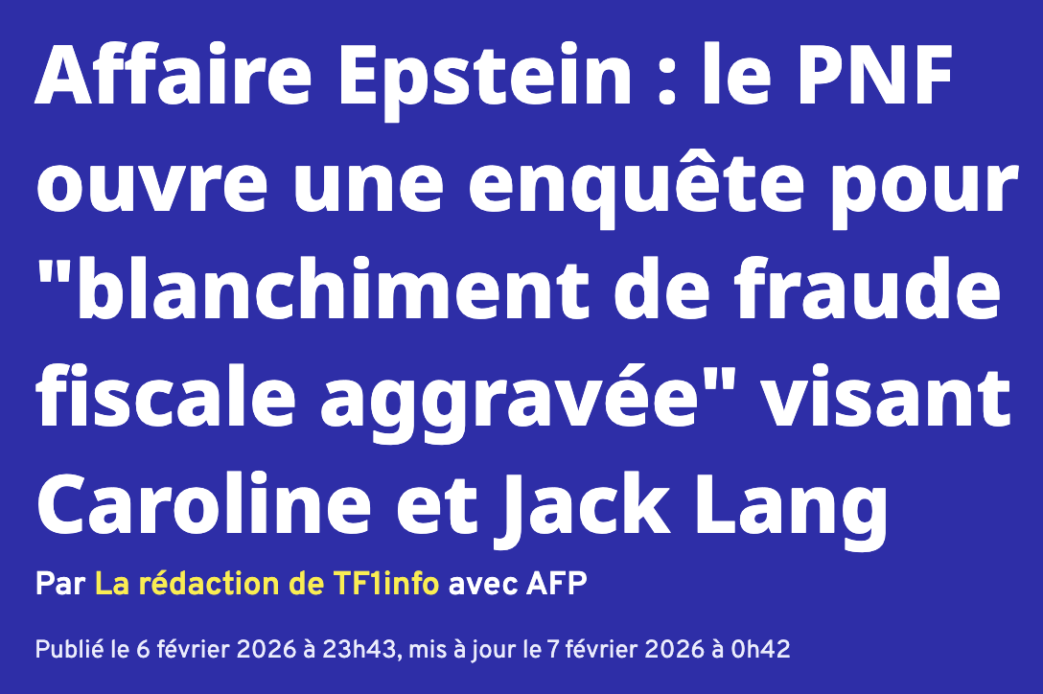
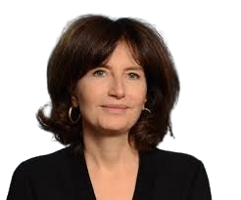

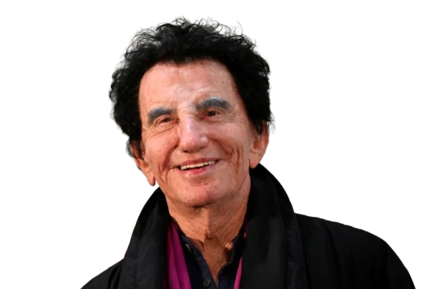

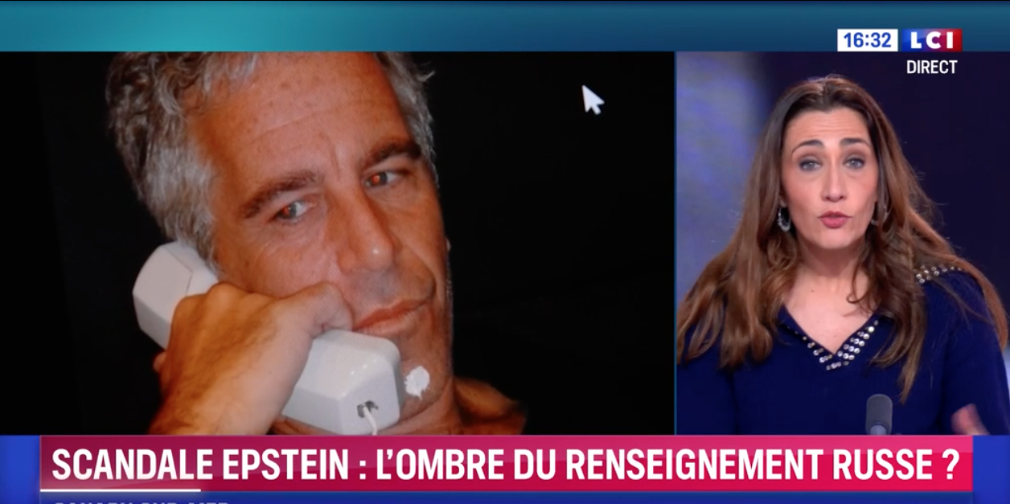
Une enquête est ouverte contre Jack Lang … pour « blanchiment de fraude fiscale agravée »
J’ai créé une société off shore en 2016 avec Jeffrey, qui m’a légué sur son testament 5 millions de dollars, je ne le savais même pas …
J’ai reçu 57’897 de dollars de la part de Jeffrey pour un film pour la promotion de la politique culturelle nationale, qui n’est jamais sorti …

Slide 12
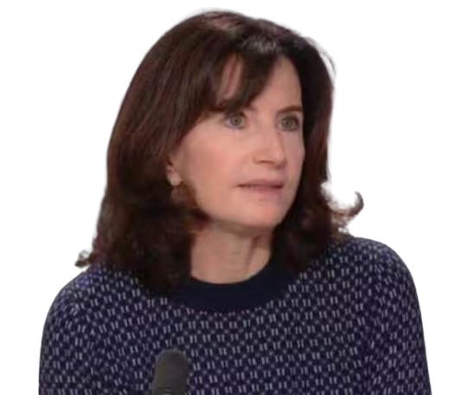



Jack et Caroline Lang démissionnent.
« L’issue était inéluctable » : comment Jack Lang, pris dans l’affaire Epstein, a fini par démissionner
Ce samedi fin de journée, le président de l’Institut du monde arabe a « proposé » sa démission après les révélations sur ses liens
avec Epstein. Une décision
prise, selon
nos informations,
vendredi soir.
Affaire Epstein : Caroline Lang a démissionné du Syndicat des producteurs indépendants après des révélations sur ses liens d'intérêts avec le financier [Jeffrey Eptein], et du conseil d’administration de la Fondation « Le Refuge » [qui aide les jeunes LGBT]
La fille de Jack Lang, Caroline Lang, a démissionné du conseil d’administration de la Fondation « Le Refuge » lundi 9 février.
13 février 2026
7 février 2026
2 février 2026

Slide 13

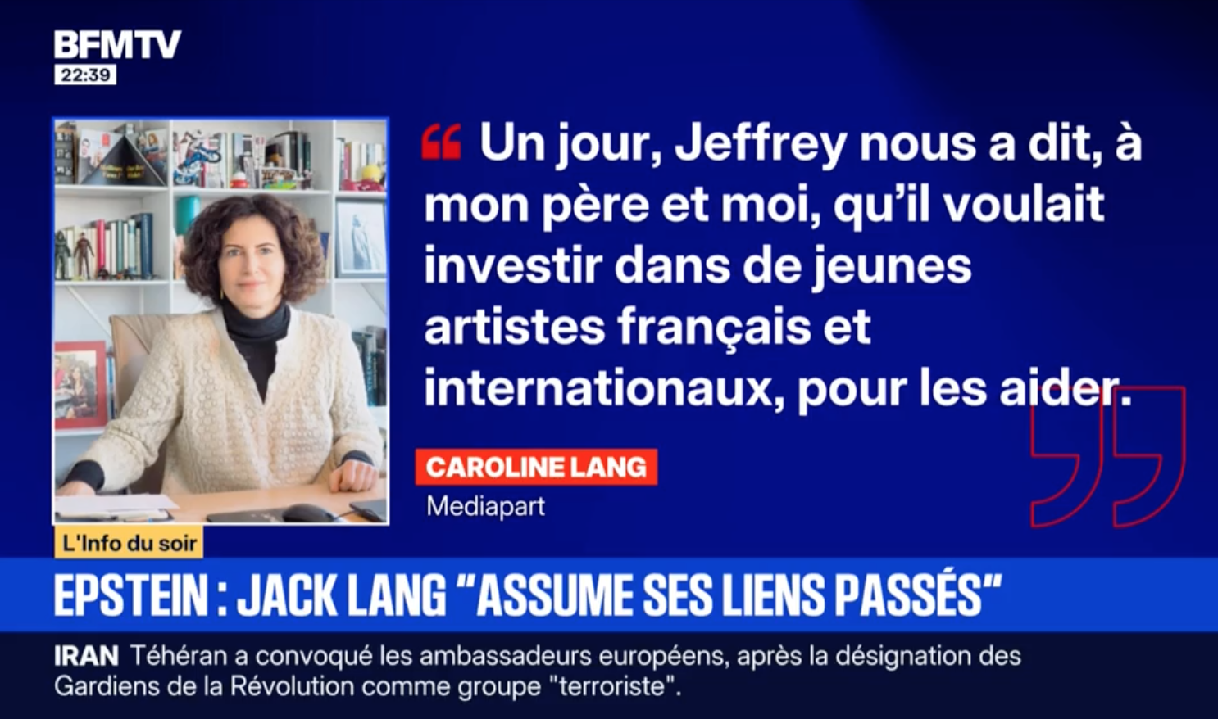
Jeffrey voulait investir dans
de jeunes artistes français & internationaux
2 février 2026

Slide 14
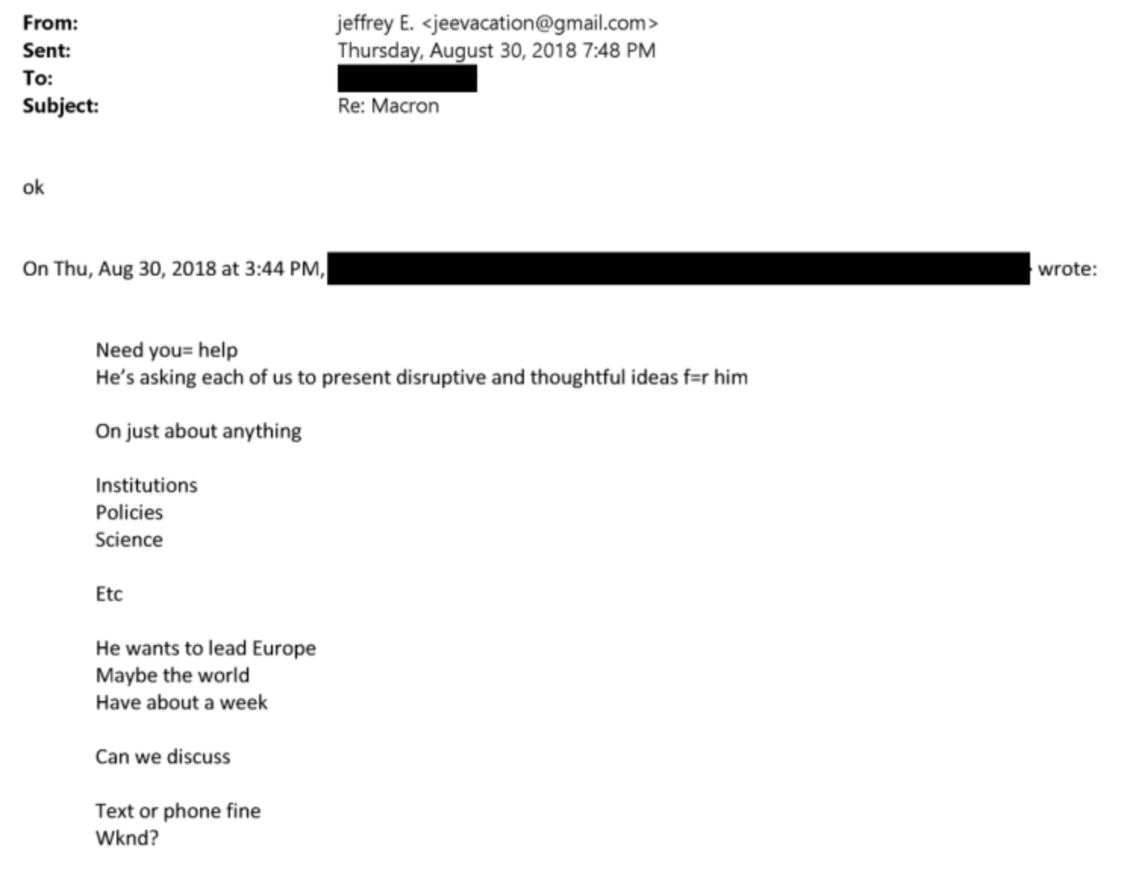
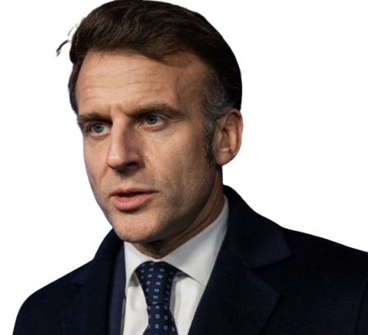
Macron : il voudrait diriger l’Europe, voire
le monde (2018) …
« Macron » est cité 211 fois
30/08/2018 – Quelqu’un demande de l’aide à Epstein pour que Macron puisse « diriger l’Europe, voire le monde ». Epstein répond « ok » à ce mail :
« Besoin d’aide
Il nous demande à chacun de lui soumettre des idées novatrices et pertinentes.
On est ouvert à toutes les propositions :
– Institutions
– Politiques
– Science
Etc.
Il veut diriger l’Europe, voire le monde.
J’ai environ une semaine.
Pouvons-nous en discuter ?
Par SMS ou par téléphone, ça me va.
Ce week-end ? »

Slide 15
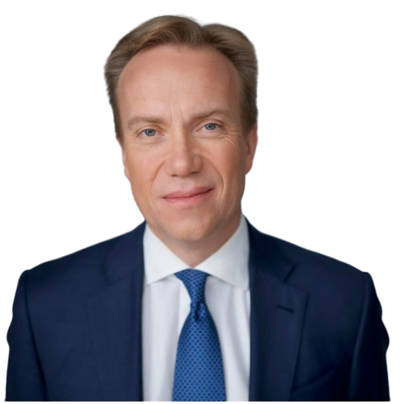
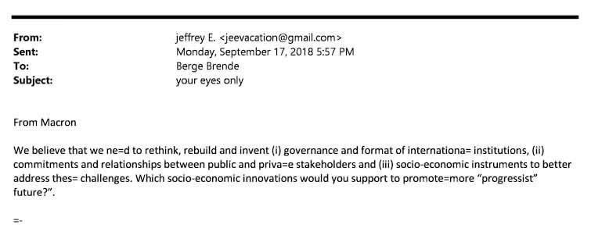
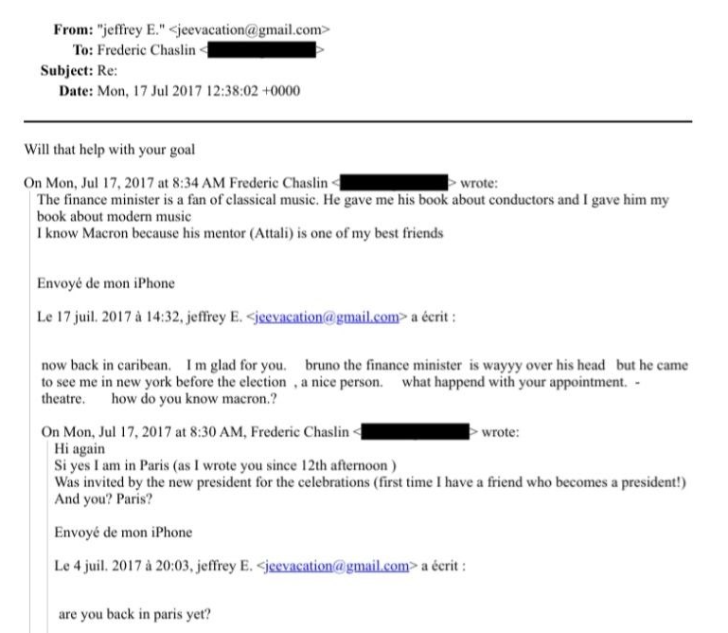
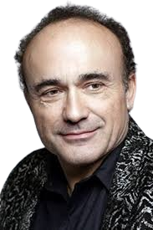
Macron : reconstruire la gouvernance,
un avenir plus « progressiste »
Jeffrey E. <jeevacation@gmail.com>
a écrit le 17/07/2017 :
« De retour Aux Caraïbes. Je suis
content pour toi. Bruno, le ministre
des Finances, est complètement
dépassé, mais il est venu me voir à
New York avant les élections.
C’est quelqu’un de bien. Qu’en
est-il de ton rdv au théâtre ?
Comment connais-tu Macron ? »
Réponse de Frédéric Chaslin :
[chef d’orchestre]
« […] Je connais Macron parce que son mentor (Attali) est un de mes meilleurs amis. »
17/09/2017 – Message de Epstein à Borge Brende :
(Président du Conseil d’administration du WEF)
« De Macron
Nous pensons qu’il est nécessaire de repenser, reconstruire et inventer la gouvernance et le format des institutions internationales, les engagements et les relations entre les acteurs publics et privés et les instruments socio-économiques pour mieux relever ces défis. Quelles innovations socio-économiques soutiendriez-vous pour promouvoir un avenir plus « progressiste » ? »

Slide 16
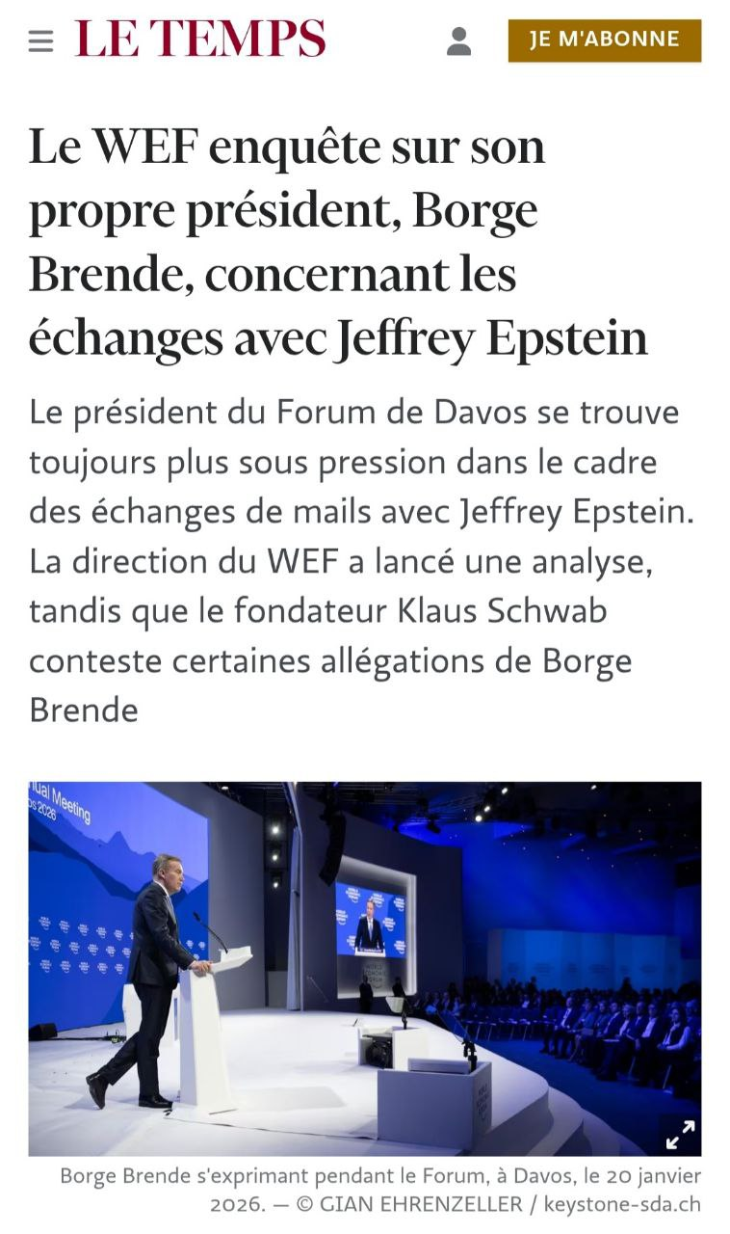
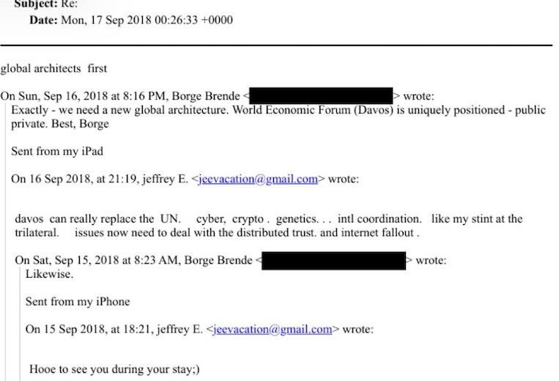
Epstein à Borge Brende, le n°2 du WEF :
Davos pourrait remplacer l’ONU
« Borge Brende » est cité 66 fois
16/09/2018 :
Jeffrey Epstein à Borge Brende :
« Davos peut remplacer l'ONU. Cybersécurité, cryptographie, génétique… coordination internationale. Comme mon passage à la Trilatérale. » Il faut maintenant s'attaquer à la confiance donnée et aux conséquences d'Internet.
Borge Brende à Jeffrey Epstein :
« Exactement. Il nous faut une nouvelle architecture mondiale. Le Forum économique mondial (Davos) occupe une position unique, alliant public et privé. Cordialement, Borge. »
Jeffrey Epstein à Borge Brende :
« Des architectes mondiaux d'abord. »
5 février 2026

Slide 17
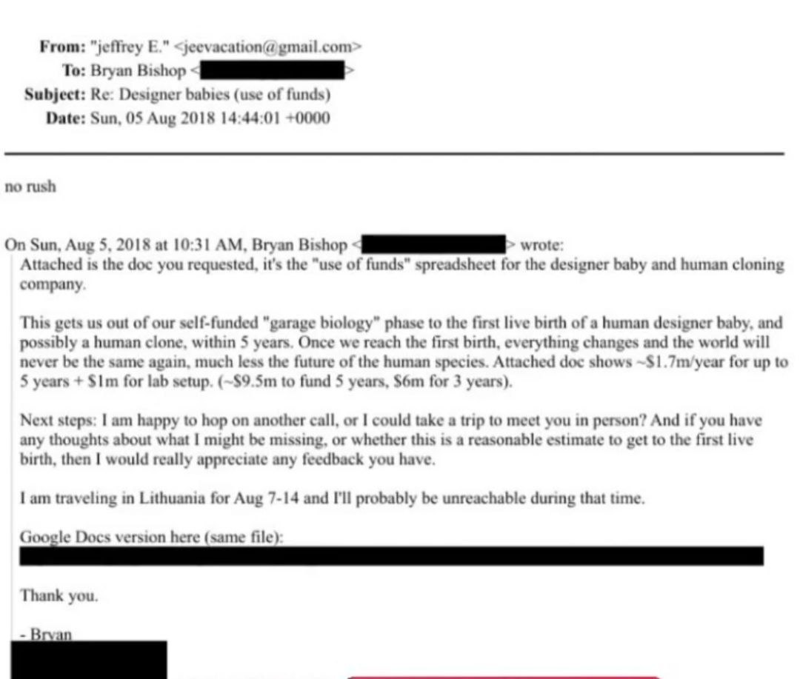


Des fonds de Epstein pour fabriquer des bébés
sur mesure …
De : « Jeffrey E. » <jeevacation@grnail.com>
À : Bryan Bishop
Objet : Re : Bébés sur mesure (utilisation des fonds)
Date : Dim. 5 août 2018
Pas d’urgence
De Bryan Bishop à Jeffrey Epstein, le 5/08/2018 :
Tu trouveras ci-joint le document demandé : le tableur « utilisation des fonds » pour l’entreprise de bébés sur mesure et de clonage humain. Cela nous permettra de passer de notre phase de recherche autofinancée, menée dans un garage, à la première naissance vivante d’un bébé humain sur mesure, et peut-être d’un clone humain, d’ici 5 ans. Une fois cette première naissance réalisée, tout changera et le monde ne sera plus jamais le même, sans parler de l’avenir de l’espèce humaine.

Slide 18

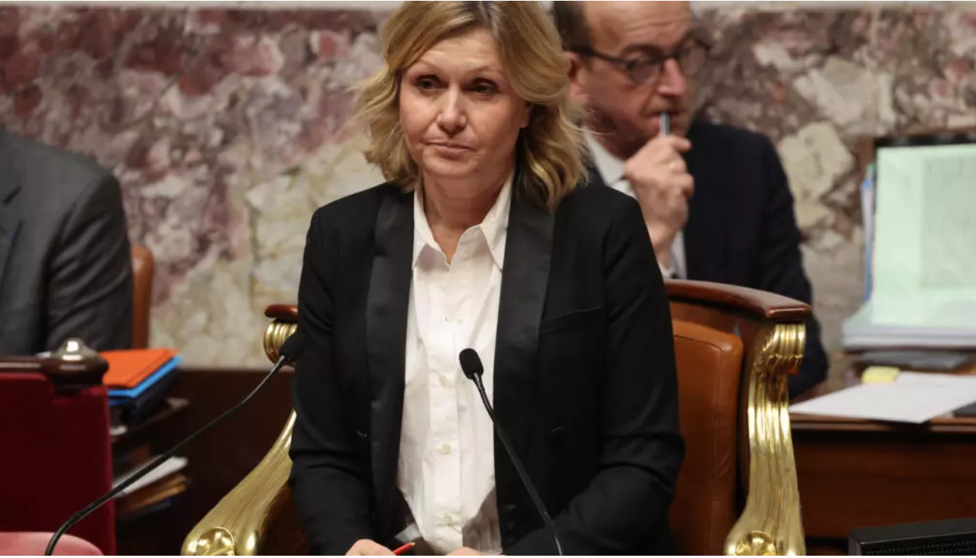
Yaël Braun-Pivet s’oppose
à une commission d’enquête …
10 février 2026
Interrogée mardi [10.02.26] sur Europe 1, Yaël Braun-Pivet [Présidente de l’Assemblée nationale] s'est dite opposée à la création d'une commission d'enquête parlementaire sur le volet français de l'affaire Epstein, qui "entraînerait de la confusion des pouvoirs".
Pour la présidente de l'Assemblée nationale, le Parlement "ne doit pas être en concurrence avec la justice".

Slide 19
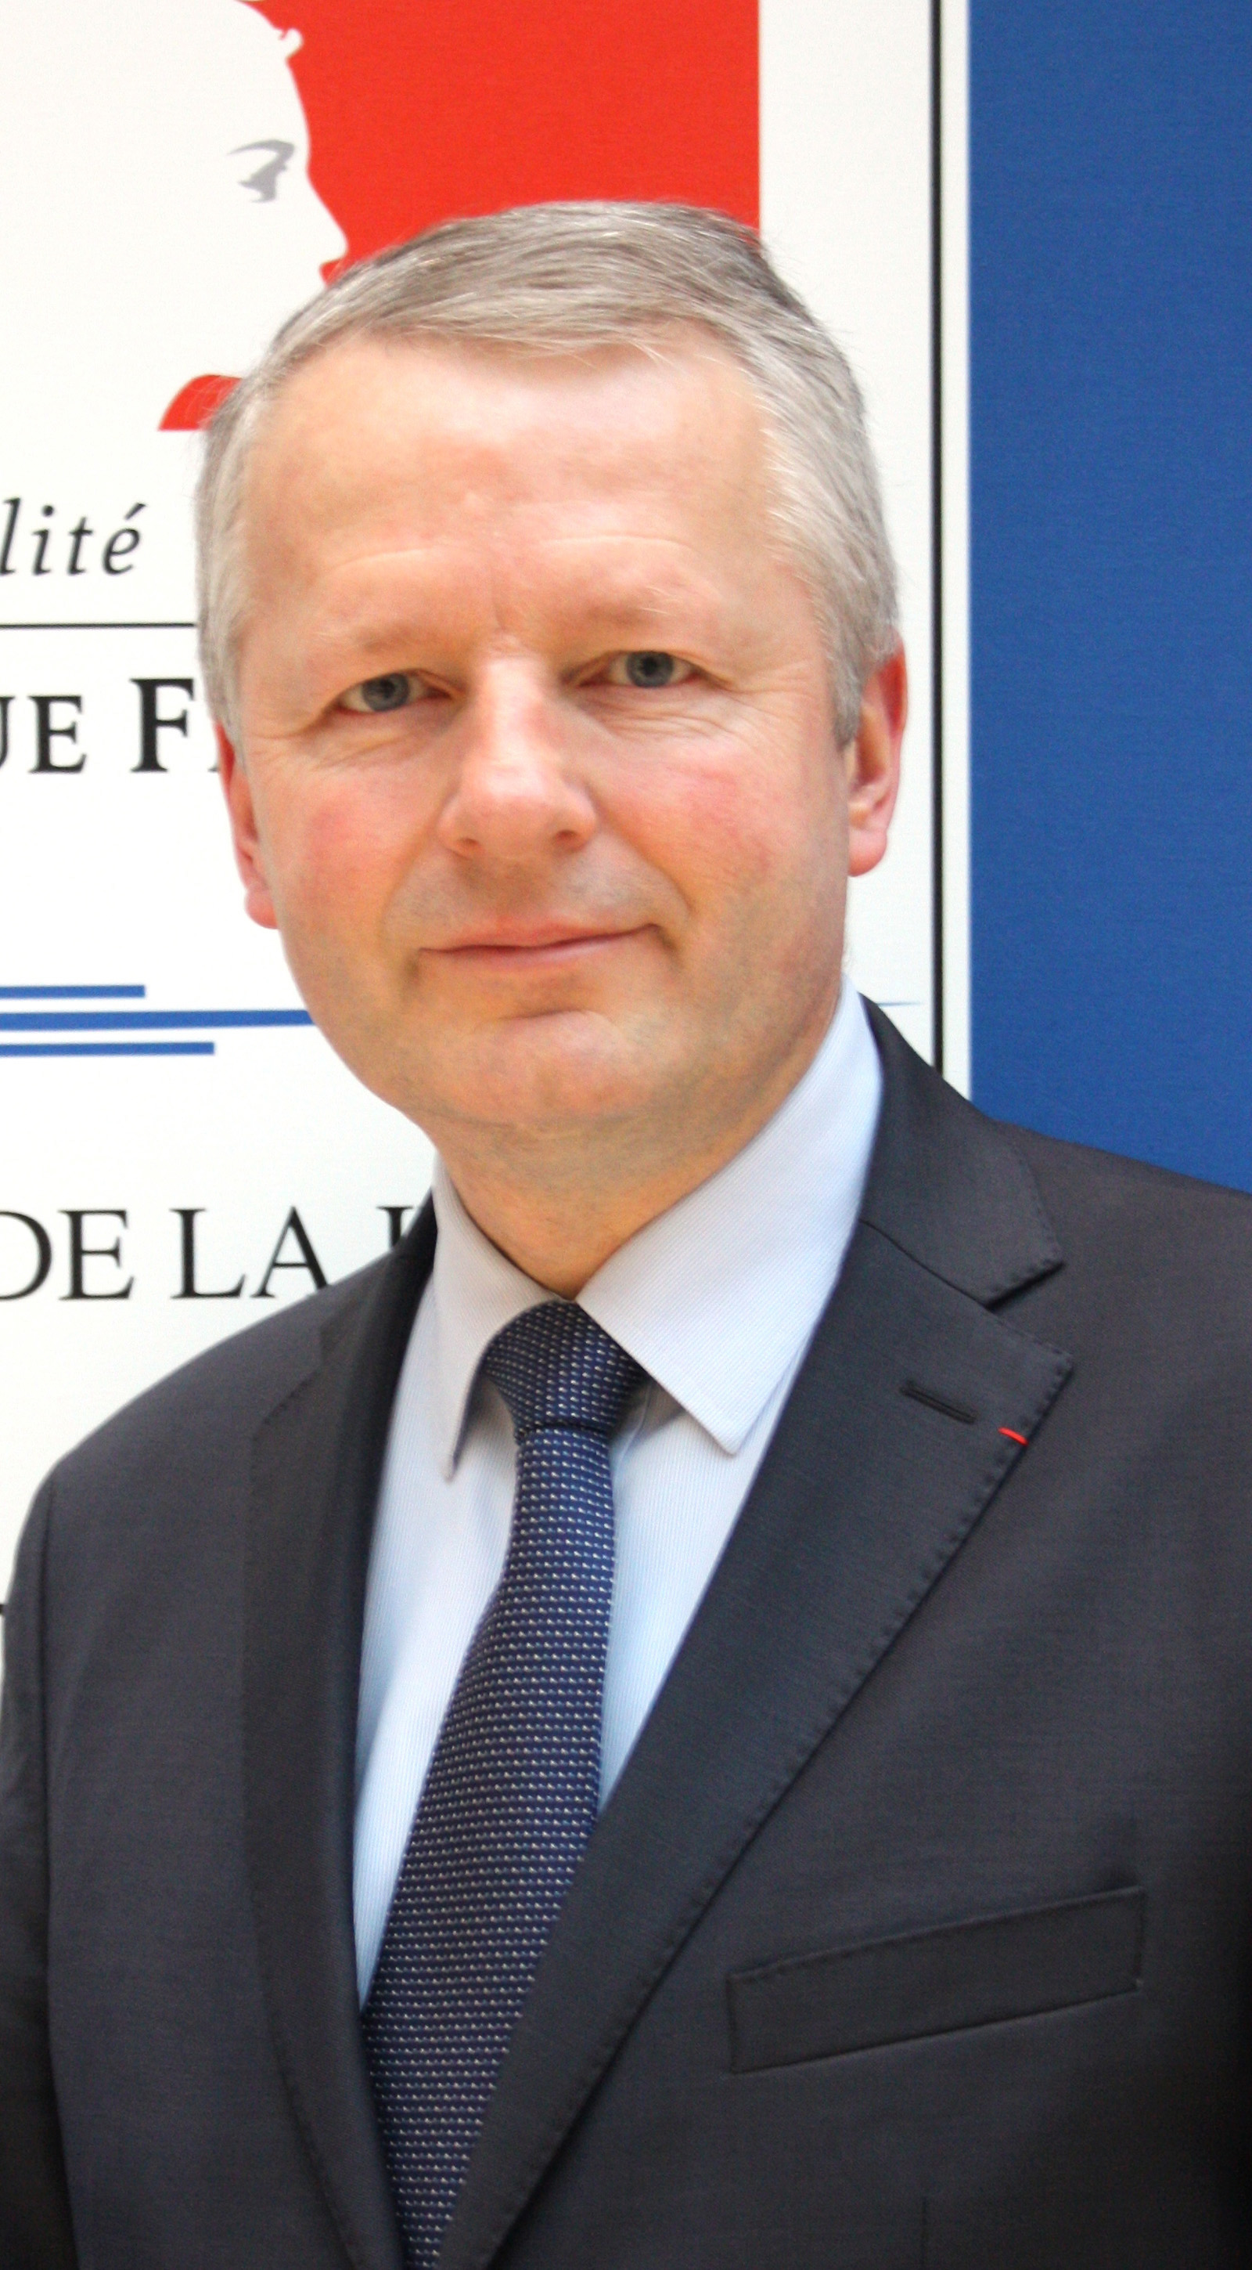
Rémy Heitz, procureur général nommé par Macron, est chargé de l’enquête ...
Une enquête est finalement ouverte sur les personnalités françaises impliquées
dans l’affaire Epstein… Rémy Heitz est un procureur général de la Cour de cassation (nommé en 2023) dont la spécialité est de classer sans suite les affaires sensibles…
Rémy Heitz est le procureur qui a classé sans suite les affaires suivantes :
Affaire Benalla
Perquisition dans l’appartement de Epstein (22, Avenue Foch – Paris), en sept. 2019
Olivier Duhamel : inceste sur Victor Kouchner, neveu de Bernard Kouchner
L’affaire Gabriel Matzneff
Plainte en diffamation de Karim Benzema contre Gérald Darmanin
Plainte en diffamation contre Amélie Oudea Castera (même famille qu’Olivier Duhamel), Ministre de l’éducation nationale
L’affaire de l’institution Notre Dame de Betharram (viols d’enfants 1950 - 2010) défendue par François Bayrou en 1996
Faux témoignages en 2016 d’Alexis Kohler, Lionel Lavergne et Patrick Strzoda (tous 3 très proches de Macron) dans une commission d’enquête sur Benalla

Slide 20

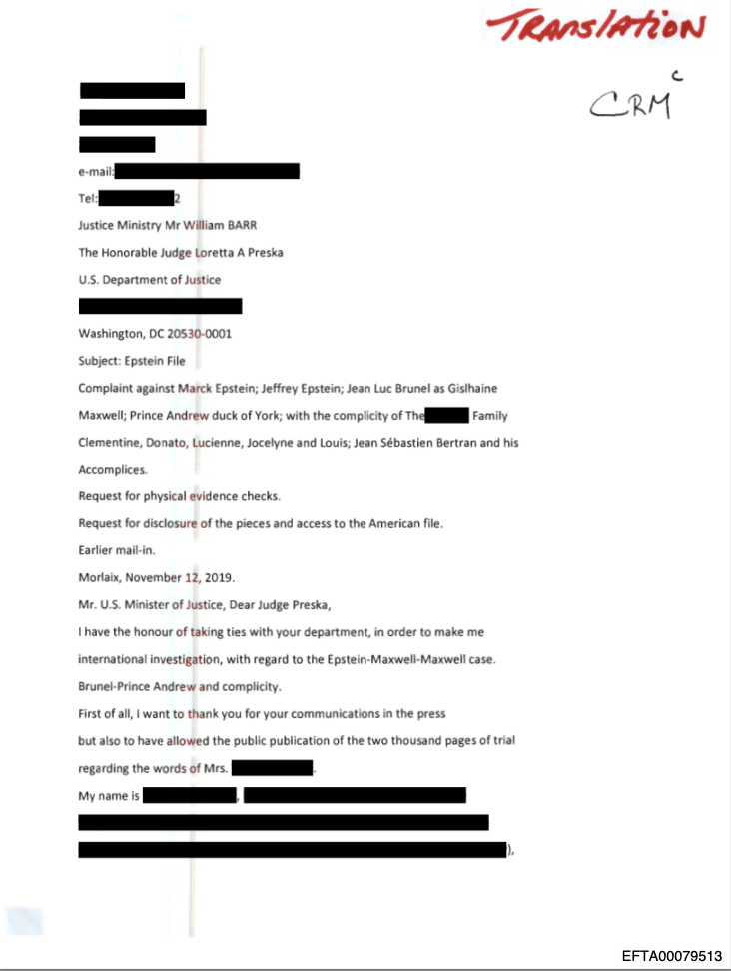
Rémy Heitz est aussi
impliqué dans la plainte
de cette victime.
p. 3
12 novembre 2019
« Je vous informe que j'ai déposé une plainte recommandée auprès du Procureur de la République de Paris, M. Rémy HEITZ, le 11 septembre 2019, contre M. Jean-Luc Brunel, Mme Ghislaine Maxwell, le prince Andrew, pour complicité. »
« La France savait, la France a gardé le silence, jusqu'à présent, je lui demande d'agir avec dignité et honnêteté, en levant la prescription pour viol de ce réseau international et criminel, cette affaire est exceptionnelle. »
« Selon la police judiciaire française, Mme Lantin, ma plainte serait prescrite. »
« Je vous informe que je suis né le 26 octobre 1980. »

Slide 21
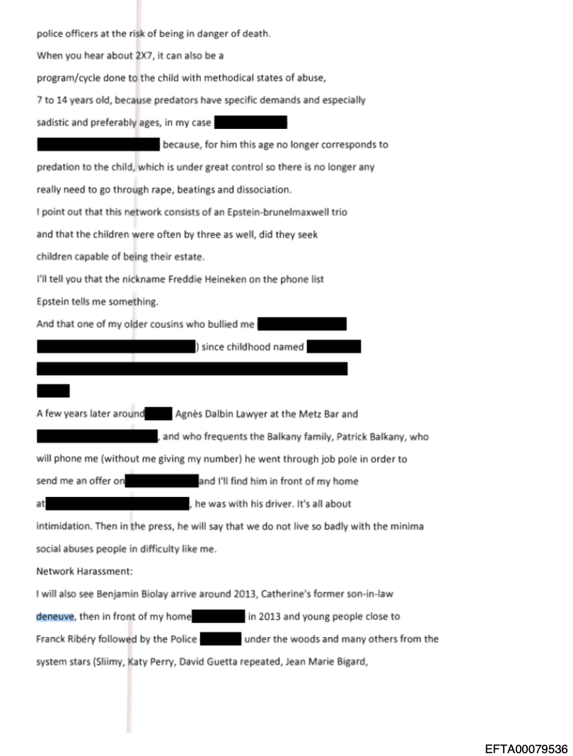
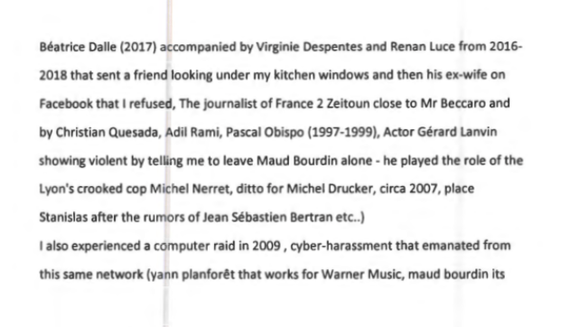
Rémy Heitz est aussi
impliqué dans la plainte
de cette victime.
p. 24-25
Harcèlement en réseau :
Je verrai également arriver Benjamin Biolay vers 2013, l'ancien gendre de Catherine Deneuve, puis devant chez moi en 2013, des jeunes proches de Franck Ribéry suivis par la police sous les bois et beaucoup d'autres stars du système (Slimy, Katy Perry, David Guetta à plusieurs reprises, Jean Marie Bigard, Béatrice Dalle (2017) accompagnée de Virginie Despentes et Renan Luce de 2016 à 2018 qui a envoyé un ami regarder sous les fenêtres de ma cuisine, puis son ex-femme sur Facebook que j'ai refusée, le journaliste de France 2 Zeitoun proche de M. Beccaro et de Christian Cluesada, Adil Rami, Pascal Obispo (1997-1999), L'acteur Gérard Lanvin s'est montré violent en me disant de laisser Maud Bourdin tranquille - il jouait le rôle du flic véreux lyonnais Michel Nerret, idem pour Michel Drucker, vers 2007, place Stanislas après les rumeurs sur Jean Sébastien Bertran, etc.)

Slide 22
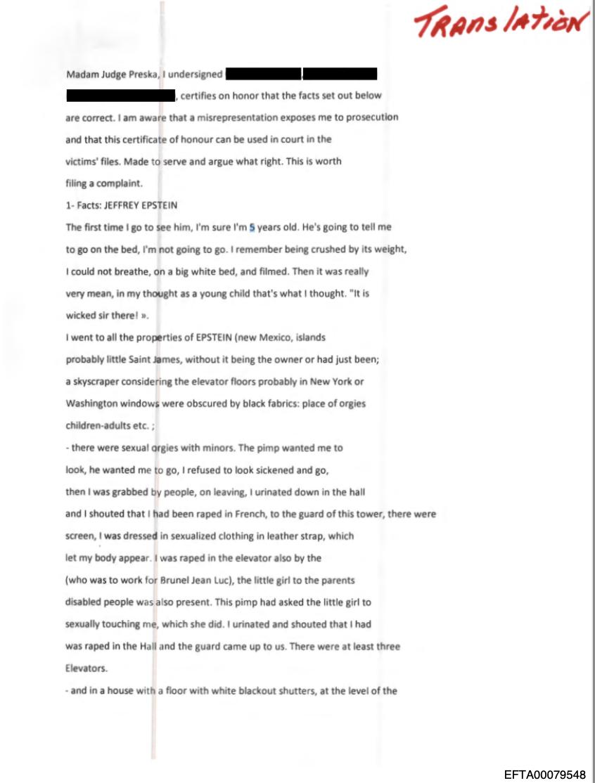
Rémy Heitz est aussi
impliqué dans la plainte
de cette victime.
p. 36
« Je demande à connaître toute la vérité et en aucun cas une compensation « provenant d'un fonds philanthropique nouvellement créé », rien ne me fera taire. Tout l'argent provenant du Trust de Jeffrey Epstein provient de la traite d'êtres humains, du chantage organisé par des gangs. »
« 1- Faits : JEFFREY EPSTEIN
La première fois que je vais le voir, je suis sûre d'avoir 5 ans. Il va me dire d'aller sur le lit, je ne vais pas y aller. Je me souviens avoir été écrasée par son poids, je ne pouvais plus respirer, sur un grand lit blanc, et filmée. Alors il était vraiment très méchant, dans mon esprit d'enfant, c'est ce que je pensais. « Il est méchant ce monsieur-là ».

Slide 23
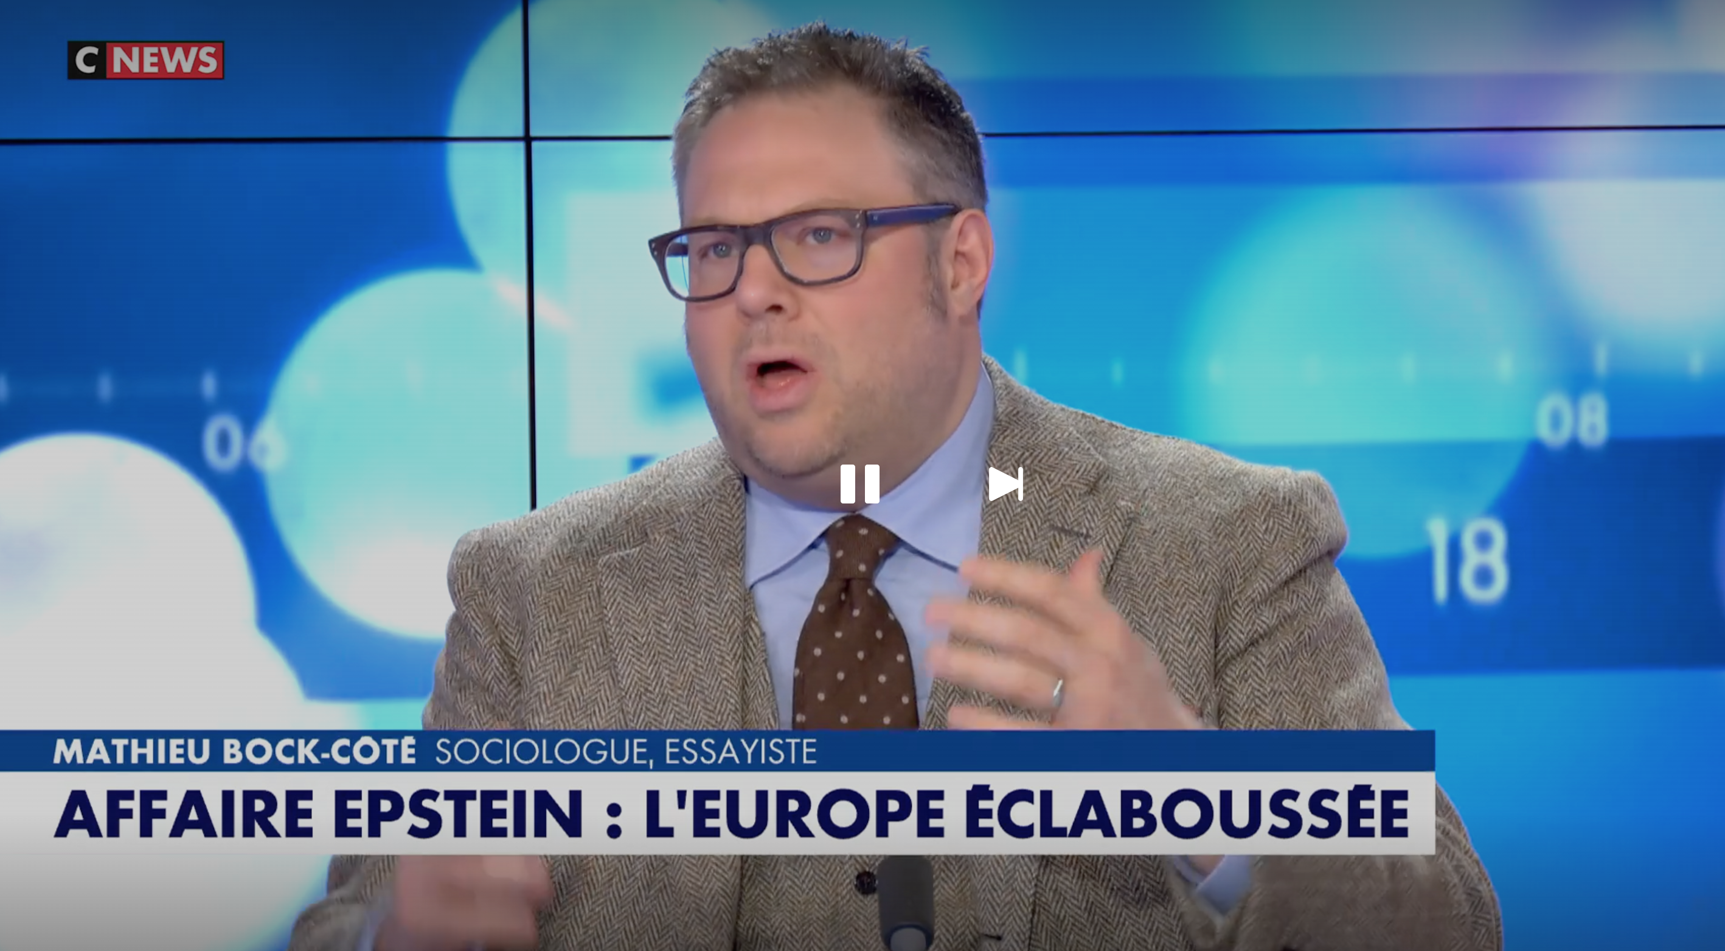
Conclusion :
« Je commence à croire que les fameux complotistes sont
des gens qui ont simplement
un ou deux coups d'avance sur nous tous. »
Mathieu Bock-Côté
CNEWS, 2.02.26

